Slide 1
Презентація на тему: «Телескопи»

Slide 2
Типи телескопів за розташуванням:
Наземні
Орбітальні
Підземні (детектори космічних променів)

Slide 3
Типи телескопів за будовою:
Оптичні:
-рефрактори(основна частина системи - лінза);
-рефлектори(основна частина системи - дзеркало)
Радіотелескопи
(основна частина системи – антени)

Slide 4
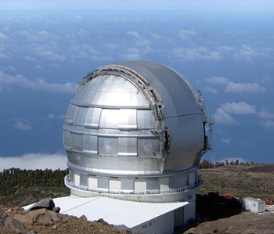
Наземні оптичні телескопи
У липні 2007 р. розпочато роботу нового найбільшого наземного оптичного телескопа Gran Telescopio Canarias
Має монолітнє дзеркало діаметром 10, 4 м.
Збудовано його на території вже діючої обсерваторії на Канарських островах (Іспанія). Висота над рівнем моря – 2400 м

Slide 5
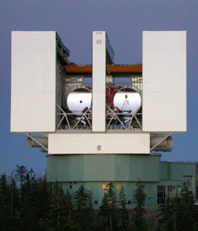
Великий бінокулярний телескоп (LBT).
Два
дзеркала
по 8,4 м.
Задача: пошук екзопланет (планета, що обертається навколо іншої зірки, тобто не належить до Сонячної системи).

Slide 6
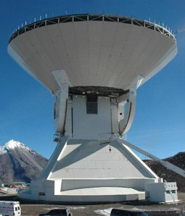
Радіотелескоп
Великий міліметровий телескоп
(Large Millimeter Telescope, LМT)
Збудовано у Мексиці на вершині згаслого вулкана Сєра Негра (висота 4500 м)
Діаметр антени - 50 м і розрахована вона на реєстрацію радіохвиль довжиною 1-3 мм.
Задача: дослідження ранніх етапів розвитку Всесвіту.

Slide 7
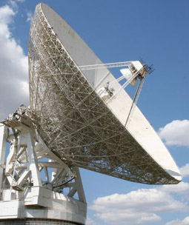
Сучасні радіотелескопи
З початку ХХІ ст. відбувається інтенсивний рзвиток електронної радіоінтерферометрії (e-VLBI) суть якої зводиться до роботи радіоінтерферометрів у квазі-реальному часі .
Таку можливість надає оптоволоконне з’єднання радіотелескопів, за рахунок якого значно підвищено передачу даних. (Наприклад швидкість передачі даних в мережі e-MERLIN (Англія) складає 150 Гбіт/с)
До роботи за принципом e-VLBI залучені також українські радіотелескопи в Євпаторії (на фото) та Симеїзі.

Slide 8
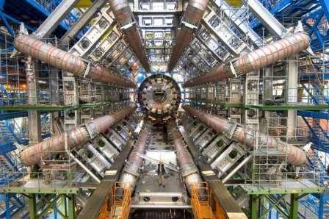
Великий адронний коллайдер
(Large Hadron Collider, LHC)
У Швейцарії закінчується його будівництво, яке входить до складу Європейської лабораторії фізики елементарних частинок.
LHC, потужний прискорювач на зустрічних пучках елементарних частинок – протонів, розміщено у тунелі, що має форму кола довжиною 28 км.

Slide 9
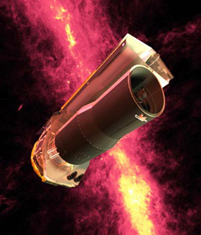
Космічні телескопи та обсерваторії
Від серпня 2003 р. на орбіті
перебуває Космічний
телескоп ім. Спітцера
(спершу мав назву
“Космічний інфрачервоний
телескоп” (SIRTF)), який
працює в інфрачервоному
діапазоні й розрахований навивчення різноманітних об’єктів Всесвіту.

Slide 10
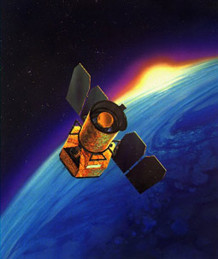
Ультрафіолетовий телескоп
Galaxy Evolution Explorer (Galex)
З квітня 2003 р. працює на орбіті.
За допомогою Galex
вивчають не лише
старі об’єкти Всесвіту.

Slide 11
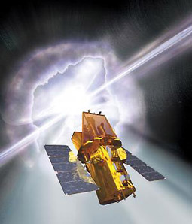
Космічний апарат “Свіфт”
З листопада
2004 р. працює
на орбіті.
Призначений для
Дослідження
гамма-спалахів.

Slide 12
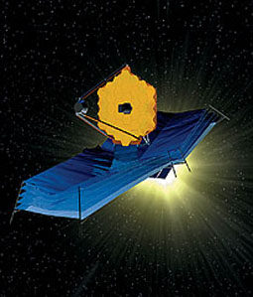
Космічний телескоп “Джеймс Вебб”
NASA планує у 2013 р. вивести на орбіту Космічний телескоп “Джеймс Вебб” (JWST). Він має замінити телескоп ім. Габбла.
Новий телескоп NASA матиме дзеркало діаметром 6,5 м, що майже у тричі перевищує розміри дзеркала Космічного телескопа ім. Габбла.

Slide 13
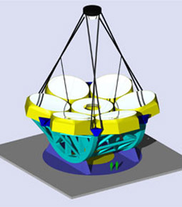
Наземний, оптичний, гігантський телескоп “Магеллан”
Об’єктив телескопа складуть з семи дзеркал діаметром 8,4 м кожне, що в еквіваленті відповідає монолітному дзеркалу діаметром 21 м. Роздільна здатність GMT буде на порядок вищою, ніж у Космічного телескопа ім. Габбла.
Телескоп створюють на замовлення консорціуму американських університетів і планують ввести у дію в 2016 р.

Slide 14
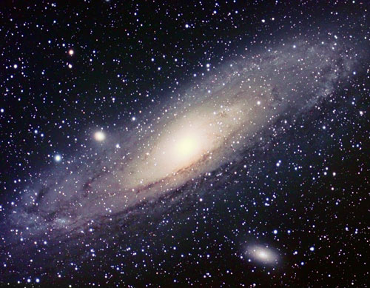
Дякую
за
увагу!

